Slide 1


Slide 2
نام درس :
پول-ارز-بانکداری
حسابداری
رشته :
تعداد واحد :
2 واحد
جلسه اول
مدرس:مهدی معصومی

Slide 3
فصل اول
تاریخچه پیدایش پول و بانکداری

Slide 4
اولين نياز كه منجر به انتخاب پول شد نياز به مبادله بوده است.
شكل اوليه ي انجام مبادله به صورت مبادلات پاياپاي صورت ميگرفت. از مشكلات عمده ي چنين روشي يافتن عرضه كننده يا متقاضي و واحد سنجش ارزش بوده است.
انتخاب و رواج يك كالا به عنوان واحد سنجش و وسيله ي مبادله منجر به شكل گيري كالاي پولي شد. كه با توجه به عرف و عادت، شرايط خاص جغرافيايي و تاريخي جوامع مختلف، متفاوت بود. رونق تجارت وبخصوص تجارت بين اقوام و جوامع مختلف از يك طرف و مسائلي مانند امكانات نگهداري كالاي پولي، فساد و حمل و نقل آن منجر به پيدايش كالاي پولي فلزي )معمولاً طلا و نقره( شد. درجهي خلوص متفاوت اين فلزات نياز ضرب آنها به صورت سكه به گونهاي كه عيار آن توسط ضارب مشخص و تضمين شود را مطرح كرد.
قانون گرشام: پول بد پول خوب را از جريان خارج ميكند. كه در مورد كالاي پولي فلزي بيان شد.

Slide 5
افزايش حجم مبادلات و همچنين بعد مكاني براي مبادلات دشواريهايي را در استفاده از طلا و نقره باتوجه به حمل و حفاظت از آن به وجود ميآورد. اين موارد زمينهي پيدايش پول كالايي (پول كاغذي) را فراهم آورد.
كه در ابتدا به صورت اسكناس با پشتوانه منتشر ميشد و بعدها به دليل اينكه در اكثر جوامع انتشار اسكناس به وسيله ي دولتها صورت ميگرفت، به شكل اسكناس دولتي پول بدون پشتوانه انتشار يافت.
به عبارت ديگر ارتباط بين اسكناس و محتوي كالايي آن طلابه تدريج ضعيف و سپس قطع گرديد.
پول بانكي (سپرده) بانكهاي بازرگاني نيز همچون بانكهاي مركزي ناشر اسكناس ميتوانند پول ايجاد نمايند.
پول آفريني بانكهاي بازرگاني از طريق ايجاد اعتبارات ميباشد.
صدور كارتهاي اعتباري نيز ب نوبه ي خود يك نوع پول آفريني محسوب ميشود.

Slide 6
بانكداري امروزه يك پديده از قرن هفدهم به بعد ميباشد. و بانك آمستردام، بانك سوئد، بانك انگلستان و بانك عمومي فرانسه را ميتوان نخستين بانكهاي تشكيل شده دانست. ميتوان بانك سوئد انگلستان را دومين بانك سهامي به شمار آورد. مؤسس بانك عمومي فرانسه نيز جان لاو اسكاتلندي بود كه
بعدها مبادرت به تشكيل »كمپاني غرب« نمود. غير از بانك انگلستان سه بانك ديگر عمدتاً به دليل عدم رعايت نسبت مناسب سپرده به ذخيره ورشكسته و منحل شدند.
9بانكداري به مفهوم جديد آن در ايران با تأسيس بانك جديد شرق در سال 1887ميلادي ( 1266شمسي) تجربه شد. اين بانك با تشكيل بانك شاهنشاهي ايران در سال 1889ميلادي به امتياز بارون رويتر منحل شد.
روسها نيز در سال 1890ميلادي امتياز تأسيس بانكي با عنوان »بانك استقراضي ايران« را به دست آوردند كه پس از انحلال در بانك كشاورزي .ادغام شد

Slide 7
اولين بانك ايراني كه افتتاح گرديد بانك سپه بود. كه در سال 1304تحت نام »بانك پهلوي قشون« تأسيس شد. قانون تأسيس بانك ملي نيز در 14ارديبهشت 1306از تصويب مجلس شوراي ملي گذشت. پس از بازخريد حق انتشار اسكناس از بانك شاهنشاهي در سال 1309اين امتياز در سال 1310به بانك ملي واگذار گرديد. در سال 1317به دنبال تصويب اساسنامهي جديد وظايف حفظ ارزش پول، حفظ موازنه ي ارزي،
تنظيم اعتبارات كشور، نظارت بر فعاليتهاي ساير بانكها و به عبارت ديگر وظايف يك بانك مركزي به بانك ملي واگذار شد. در خرداد 1339اساسنامهي جديدي براي بانك ملي فراهم شد و با تفكيك وظايف آن بانك مركزي ايران تشكيل شد.
قوانين بانكي در ايران:
در آذر ماه 1325اولين مصوبه براي كنترل عمليات اعتباري بانكي به تصويب هيأت دولت رسيد. در اين مصوبه بانكها موظف به حفظ ذخيرهي قانوني 15درصد براي سپردههاي ديداري و 6درصد براي سپردههاي مدتدار نزد بانك ملي شدند. در اسفند 1327مصوبه ديگري در جهت نظارت بر بانكهاي خارجي به تصويب رسيد.

Slide 8
موارد بالا مصوبهي هيأت وزيران بود و قانون تلقي نميشوند. اولين قانون بانكي در سال 1334به تصويب كميسيونهاي مشترك دو مجلس وقت در آن دوره رسيد. كه شامل 5قسمت بود و در آن مقام مسئول جديدي به نام هيأت نظارت بر بانكها با وظايف اجازهي تأسيس بانك، تعطيل بانك پس از تأسيس، اجراي سياست پولي و اعتباري كشور، اجازهي معاملات ارزي بانكها و تنظيم مقررات خاص ناظر بر روابط بانكها و مشتريان آنها تعيين شد.
عمدهترين تحول در قوانين بانكي پس از انقلاب با تصويب قانون عمليات بانكي بدون ربا در 5فصل و 27ماده مصوب سال 1362بهوجود آمد. فصل اول طي دو ماده اختصاص به اهداف و وظايف نظام بانكي در جمهوري اسلامي ايران دارد. فصل دوم در چهار ماده به تجهيز منابع پولي ميپردازد. فصل سوم را در يازده ماده معين ميكند. بانك مركزي و سياست پولي طي سه ماده در فصل چهارم تعيين شده است.
ماده ي 20در اين فصل بانك مركزي را مجاز به دخالت و نظارت در امور پولي و بانكي از .طريق ابزارهاي ذيل مينمايد
1-تعيين حداقل و يا حداكثر نسبت سود بانكها در عقود مختلف (مشاركت، مظاربه، معاملات اقساطي، اجارهبه شرط تمليك)
2- تعيين رشتههاي مختلف سرمايهگذاري و مشاركت و تعيين حداقل نرخ سود احتمالي براي انتخاب
طرحهاي سرمايهگذاري
3- تعيين انواع و ميزان حداقل و حداكثر كارمزد خدمات بانكي
4- تعيين حداقل و حداكثر ميزان عقود مختلف براي بانكها

Slide 9
تعریف پول
پول یا پیسه در تعریف ابتدایی آن وسیله، قطعه، شی، یا چیزیست که انسان‌ها برای تبادل خواسته‌ها، خدمات، کالاها و نیازها از آن استفاده می‌کنند. به صورت کلّی هر چیزی می‌تواند به عنوان پول مورد استفاده قرار گیرد. در زمانهای قدیم کالاها معمولاً به عنوان پول مورد استفاده قرار می‌گرفتند و در بسیاری کشورهای جهان طلا و نقره به عنوان پول رایج بودند.پول ظاهراً کلمه یونانی است. پول به عنوان شیوه ای یکسان برای اندازه گیری ارزش کالاها و خدمات، جایگزین معاملات پایاپای شده است. اسکناس یا پول کاغذی و یا پولبرگ که امروزه درهمه کشورهای جهان جریان دارد قرن دهم میلادی باب شد .
پول چگونه به وجود آمد؟
پول نتیجه تکامل مبادله کالاها است. قبل از به وجود آمدن فناوری اجتماعی بسیار مهمی به نام پول، مبادلات به صورت کالا با کالا انجام می گرفت و هر کس کالاهای اضافهٔ خود را با کالاهایی مبادله می کرد که بدان نیاز داشت. به این نوع از مبادله «تهاتر» می گویند و امروزه هم گاه دیده می شود ( در مبادلات روستایی یا در سطح بین المللی ).
این نوع مبادلات مشکلات زیادی به همراه داشت؛ برای مثال، فرد الف که مقداری گندم اضافی داشت و می خواست آن را با برنج معاوضه کند، باید فرد ب را می یافت که برنج اضافی داشته باشد. در ضمن حاضر باشد آن را با گندم معاوضه کند. این کار بسیار دشوار بود و موجب می شد هزینه های مبادلاتی در زندگی انسان به شدت افزایش یابد، علاوه بر این، چه بسا برای حل این مشکل مجبور بود به ده ها نفر مراجعه کند و ده ها مبادله انجام دهد تا به خواسته فرد ب برسد. در تهاتر، تعیین و محاسبه قیمت ها و تبدیل آنها به یکدیگر نیز مشکل زا بود .مشکل سوم پس انداز و حفظ ارزش و انتقال آن به آینده بود .

Slide 10
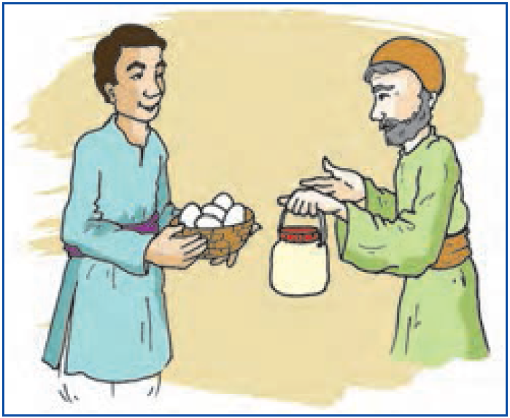
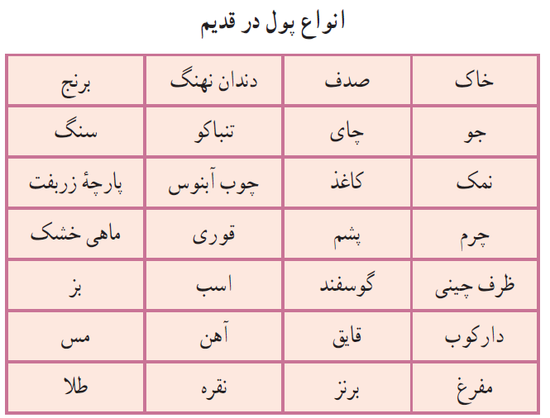
مشکلاتی از این قبیل موجب شد بشر در صدد یافتن راه حلی باشد که با استفاده از آن بتواند معاملاتش را راحت تر انجام دهد. سرانجام انسان ها دریافتند که این مشکل را با کالایی با دوام و غیرفاسدشدنی، قابل تقسیم به تکه های کوچک، و پرطرفدار می توانند حل کنند.
البته درهر منطقه کالایی خاص پرطرفدار بود؛ مثلاً در ایران غلات، در هندوستان صدف، در تبت چای و در روسیه پوست سمور خواهان بیشتری داشت. ساکنان این مناطق حاضر بودند کالاهای اضافی خود را با این کالاها معاوضه کنند؛ زیرا اطمینان داشتند که با دادن این کالاها می توانند کالاهای موردنیاز خود را دریافت کنند؛ بدین ترتیب، این نوع کالاها به عنوان اولین پول مورد استفاده قرار گرفت.

Slide 11
پول فلزی
معايب و دشواريهاي مبادلات پاياپاي
۱) نياز متقابل موجب مي شود ارائه كننده يك كالا بايستي فردي را بيابد كه اولاً به كالاي او نياز داشته باشد و ثانياً كالاي مورد احتياج او را نيز عرضه كند كه بروز اين وضعيت بسيار دشوار است .
۲) تعدد مبادلات غير لازم موجب مي گرديد جهت رسيدن به كالاي مورد نظر اقدام به مبادلات متعدد نمايد .
۳) حمل و نقل كالاها بدليل پيشرفته نبودن وسائط به دشواري صورت مي گرفت لذا مبادلات از حيث جغرافيايي در سطح محدودي باقي مي ماند .
۴) غير قابل تقسيم بودن برخي كالاها : مثلاً اگر يك رأس گاو معادل صد كيلوگرم برنج ارزش داشته باشد ، حال اگر شخصي به 50 كيلوگرم برنج نياز داشته باشد نصف كردن گاو دشوار خواهد بود .
۵) دشواري مبادله برخي خدمات نيز يكي ديگر از مشكلات بود بطوريكه مثلاً يك معلم بدشواري مي توانست خدمت خود را با كالاهاي مورد نياز خود مبادله نمايد .
۶) فسادپذيري برخي كالاها ي مورد نياز ، مانند گندم ، برنج و احشام را به طولاني مدت نمي توان ذخيره كرد.

Slide 12
۷) محدوديت در تقسيم كار و تخصيص كار . در اين زمان هر كس مجبور بود تمام كالاهاي مصرفي خود را توليد كند. در نتيجه هيچ كس نمي توانست در زمينه توليد كالاي خاصي متخصص شود و بتواند توليد خود را افزايش دهد.
۸) محدوديت توليد و بازار. بازار به مكاني گفته مي شد كه هركسي كه كالايي داشت به آنجا مراجعه مي كرد. كالاي خود را ارائه و سپس مايحتارج خود را دريافت مي كرد.
۹) محدوديت در مبادله نسيه. در اين بازار مبادله نسيه ديگر موضوعيت نداشت.
۱۰) از سوی دیگر تأمین جا برای محافظت از این کالاها، هزینهٔ نگهداری آنها را افزایش می داد و زیان دیدگی تولیدکنندگان را به همراه داشت
۱۱) کالاهایی که به عنوان وسیلهٔ مبادله مورد استفاده قرار می گرفت ،در صورتی که مدت زیادی بدون مصرف می ماند، فاسد و غیرقابل استفاده می شد. همچنین به دلیل حجم زیاد، فضای زیادی را اشغال می کرد .
بدین ترتیب، بشر دریافت که این کالاها وسیلهٔ مناسبی برای معامله نیست و به جای آنها می توان از برخی فلزات مانند طلا و نقره استفاده کرد که نه تنها فسادناپذیر است بلکه حجم کمی دارد و حمل و نقل آنها بسیار آسان است؛ به همین سبب، انسان با به کارگیری پول فلزی از مشکلات ناشی از به کارگیری کالاها در مبادلات رهایی یافت. این انتخاب موجب گسترش تجارت در داخل کشورها و بین ملت ها شد و فعالیت هایی از قبیل دریانوردی و حمل و نقل را نیز رونق بخشید .

Slide 13
با مخترع پول آشنا شوید
اگر چه تا مدتی سیستم داد و ستد به عنوان روشی برای تبدیل کالا و خدمات مورد استفاده قرار می گرفت اما چالش های پیش روی این سیستم باعث شد تا پس از مدتی پول اختراع شود اما مخترع پول چه کسی بود؟
همین حالا هم داد و ستد همچنان به عنوان یکی از روش های معامله مورد استفاده است اما مشکلاتی درباره داد و ستد وجود داشت که در نهایت باعث اختراع پول شد :
۱) ممکن است نتوانید فردی را پیدا کنید که حاضر به تعویض کالای خود با کالای شما باشد یا زمان زیادی طول بکشد .
۲) ممکن است کالای شما روی دستتان بماند و آسیب ببیند و دیگر قابل استفاده نباشد .
۳) اگر اندازه و حجم کالای شما بزرگ باشد، نمی توانید آن را به سادگی جا به جا کنید .
۴) امکان بخش بندی کردن کالا معمولا وجود ندارد.
بعدها طلا و نقره‌ جای آن کالایی را گرفت که همه حاضر بودند اجناس خود را با آن مبادله کنند؛ و به این ترتیب شکل پولی ارزش به‌وجود آمد و سرانجام نیز سکه‌های پول نقش مهمی را در آسان کردن مبادلات به عهده گرفتند .

Slide 14
بسیاری بر این باور هستند که لیدیه اولین مکانی است که پول در آن اختراع شد در حدود 700 سال پیش از میلاد، لیدی ها اولین فرهنگ غربی بودند که سکه ضرب کردند و بسیاری از تاریخ شناسان بر این باور هستند که آن ها در نزدیکی منطقه پادشاهی الیاتس ضرب می شده اند . سایرکشور ها نیز پس از آن شروع به ضرب سکه های مخصوص به خود با میزان ارزشی مشخص کردند .
این گفته هردوت مدرکی است که نشان می دهد لیدیه ای ها حداقل در غرب، اولین در ضرب سکه بوده اند؛ قديمى ترين سكه هاي ليدي به شكل قطعه پهن نامنظمي از مخلوط نقره و طلا( آلكتروم) بودند. در دوره كروزوس (پسر الیاتس) سكه هايي معروف به كروزئيد به وجود آمد كه ميتوان آن را اولين سكه حقيقي (سكه استاندارد) دانست اين سكه ها از جنس طلا و نقره بودند.
سالها طول كشيد تا سکه های باستانی بصورت سكه با وزن معين و عيار مشخص رواج يابد . حتی کوچکترین نوع سکه الکترومی هم برای خرید های روزانه مثلا خرید چند عدد نان خیلی زیاد بود.
در سال ۵۴۶ قبل از ميلاد، كوروش هخامنشي كشور ليدي را تسخير كرد. كوروش، پس از فتح ليدى، متوجه اهميت سكه و تأسيس ضرابخانه شد؛ ولى مرگ به او اين فرصت را نداد كه از سكه استفاده نمايد . داريوش هخامنشي اولين كسي بود كه درايران به ضرب سكه اقدام كرد. وى سكه هايى از جنس طلا و نقره به نام هاى دريك و سيگلس ضرب كرد .

Slide 15
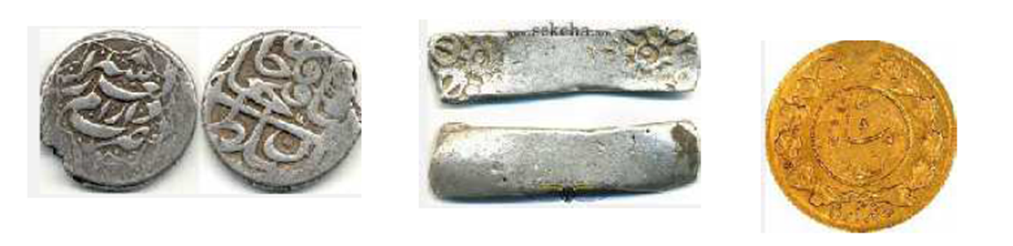
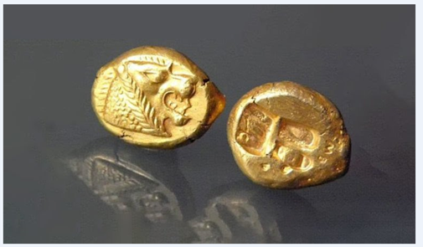
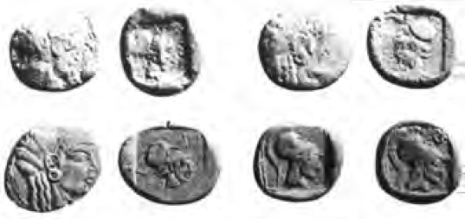
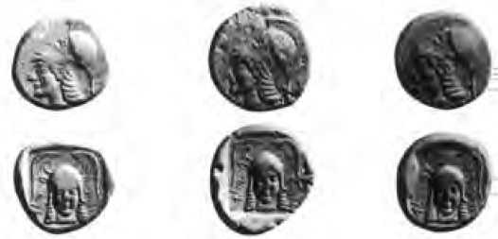
خصوصيات پول فلزی
۱. برخلاف برخي از فلزات مثل آهن و مس فاسد شدني نيست و در برابر شرايط جوي مقاوم است .
۲ . اين فلزات كميابند و ذخاير معدني آنها فراوان نيستند .
۳ . همه مردم خواهان آنند و بصورت زيور آلات از آن استفاده مي كنند .
۴ . خاصيت چكش خواري و تورق آن بالاست .
۵ . اينكه بر خلاف برخي از كالاها نظير الماس بدون از دست دادن ارزش قابل تقسيم است .

Slide 16
پول کاغذی ( اسکناس )
با وجود تأثیرات زیاد پول فلزی بر جامعهٔ بشری، در این زمینه باز هم مشکلاتی وجود داشت که مهم ترین آنها محدود بودن میزان طلا و نقرهٔ در دسترس بشر بود؛ چرا که با افزایش تولیدات و مبادلات به پول بیشتری نیاز بود. از سوی دیگر در مبادلات با حجم زیاد، پول فلزی وسیلهٔ پرداخت مناسبی نبود . رفته رفته کمبود طلا و نقره خود به عامل محدودکننده ای بر سر راه پیشرفت اقتصادی و تجاری تبدیل شد .
انسان ها برای حلّ مشکلات پول فلزی باید چاره ای می اندیشیدند. در این میان، عده ای از بازرگانان در معاملات خود به جای پرداخت سکه های فلزی، رسیدی صادر می کردند که بیانگر بدهی آنان بود. طرف مقابل نیز براساس اصل اعتماد این رسید را می پذیرفت. به تدریج، بازرگانانی که به یکدیگر اعتماد داشتند، این رسیدها را بین خود رد و بدل می کردند. مردم هم برای مصون ماندن از خطرهای احتمالی و همچنین رهایی یافتن از حمل مسکوکات در معامله ها، پول های خود را به تجار یا صرافان معتبر می سپردند و در مقابل، رسید معتبر از آنان دریافت می کردند و در معاملات خود این رسیدها را به کار می گرفتند. این رسیدها در واقع نخستین اسکناس ها بود و پشتوانهٔ آنها ،طلا و نقره ای بود که نزد صرافان و بازرگانان نگهداری می شد . رونق روزافزون کار صرافی ها آنها را به نهادی مهم در اقتصاد مردم تبدیل کرد. نام این نهاد در اقتصاد اروپا، بانک بود .
بی مبالاتی و یا سوءاستفاده برخی از صرافان از اعتماد مردم و یا تعداد زیاد انواع رسیدها و صرافی ها، که آشنایی و اعتبارسنجی آنها را برای مردم سخت کرده بود، موجب شد تا دولت ها برای جلوگیری از بروز این گونه مشکلات به ناچار چاپ و انتشار اسکناس را برعهده گیرند. ایده سپردن نشر پول به یک بانک از اینجا شکل گرفت.

Slide 17
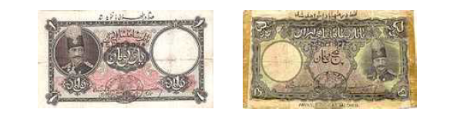
نخستین بار اولين اسكناس غير كاغذى دنيا، در دوره اردشير سوم هخامنشى رايج شده است. اين اسكناس غير كاغذى شاهاكان يا شاهاگان نام داشته و از جنس چرم بوده است و بر روى آن مهر مخصوص پادشاهى را به صورت داغ مى زدند. شاهاكان، بعدها به كلمه شهروا تغييريافت. شهروا به عنوان اولين اسكناس جهان باپشتوانه طلا ونقره منتشرشد .
چینی‌ها به دلیل کمبود طلا و فلزات در اواسط قرن دهم میلادی چیزی به شبیه به اسکناس ابداع کردند پس از آن اولین اسکناس های کاغذی در چین در دوره پادشاهی هان رایج شد اين اسكناس جياوزى نام داشت . بعد از قرن یازدهم پول کاغذی یک شکل واقعی از ارزش پول را ایجاد کرد سفرهای مارکوپولو به آسیای شرقی علی الخصوص چین ایده پول کاغذی را به اروپاییان انتقال داد .
پس ازحمله مغول و انقراض سلسله خوارزمشاهيان، نوادگان چنگيز در ايران حاكم شدند. در زمان گيخاتو ايلخان مغول به تقليد از كشور چين، پول كاغذى در ايران انتشار يافت. اين پول كاغذى، چاو مبارك ناميده شد .

Slide 18
پول ثبتی یا تحریری
با گسترش ارتباطات، بانک ها فعالیت خود را گسترش دادند و شعبه های آنها در نقاط مختلف در دسترس افراد قرار گرفت؛ نقل و انتقال اسکناس هم کم کم دشوار شد و بشر به دنبال آسانی بیشتر مبادلات بود. بانک ها خدمات مختلفی را در اختیار مشتری ها قرار دادند؛ از جملهٔ آنها، «چک» بود .
در معاملاتی که با چک انجام می شود در واقع پول نقد بین افراد رد و بدل نمی شود بلکه بانک، موجودی حسابی را کاهش، و موجودی حساب دیگری را افزایش می دهد. چون افراد خود مبلغ چک را روی آن می نویسند به آن «پول تحریری» یا «ثبتی» گفته می شود .
پول الکترونیکی و مجازی
افزایش حجم و سرعت مبادلات و همراه شدن آن با انقلاب دیجیتال و الکترونیک موجب شد تا بشر به دنبال روش های سریع تر و راحت تری باشد. در نتیجه امروز شاهدیم که پول الکترونیکی قابل ثبت و ضبط در کارت های بانکی و قابل انتقال در شبکه های ارتباطاتی )تلفنی، تلفن همراه و فضای مجازی(، خرید وفروش و انتقال دارایی را بسیار آسان و سریع کرده است .
وظایف پول
با آنچه گفته شد، می توان وظایف پول را چنین خلاصه کرد:
۱) وسیلۀ پرداخت در مبادلات : افراد در مبادلات خود ، پول را می پذیرند؛ زیرا می دانند که دیگران نیز هنگام فروش کالاها یا خدمات خود ، آن را خواهند پذیرفت. نقش اصلی پول در مبادلات ، آسان سازی مبادله است.

Slide 19
۲) وسیلۀ سنجش ارزش : با پول می توان ارزش کالاها را مشخص کرد و سپس ارزش نسبی آنها را با هم سنجید. این عمل پول ،کار خرید و فروش کالاهای مختلف و تبدیل قیمت ها را به یکدیگر آسان می کند. هر یک از کشورها، دارای واحد ارزش خاص خود هستند؛ مثلاً واحد ارزش در اتحادیه اروپا یورو، در انگلیس پوند و در ایران ریال است.
۳) وسیلۀ پس انداز و حفظ ارزش : افراد نیازهای گوناگونی دارند که با پرداخت پول، آنها را برطرف می کنند. بعضی نیازها هر روزه و بعضی در طول زمان پیش می آید و فرد همواره باید مقداری پول را برای رفع نیازهای آینده نزد خود نگهداری کند. علاوه بر هزینه های روزمره ،برخی هزینه های غیرقابل پیش بینی نیز هست که در موقعیت های خاص پیش می آید. افراد پول هایی را که نزد خود پس انداز کرده اند به عنوان وسیلهٔ حفظ ارزش در زمان لازم مورد استفاده قرار می دهند.
۴) وسیلۀ پرداخت های آینده : در صورتی که پول بتواند حفظ ارزش کند، می تواند وسیلهٔ مناسبی برای پرداخت های آینده نیز باشد. این وظیفهٔ پول در روزگار ما کاملاً محسوس است؛ زیرا بیشتر معاملات تجاری در مقابل پرداخت های آینده صورت می گیرد. خرید اقساطی و رد و بدل کردن حواله های بانکی از همین نوع است. این نوع پرداخت اغلب مورد قبول مردم است.
قدرت خرید پول
حتماً در گفت وگوهای روزمره از اطرافیان شنیده اید که در سال های گذشته کسی که یک میلیون تومان پول داشت، می توانست با آن یک دستگاه آپارتمان بخرد یا با ۵۰۰۰۰ تومان می شد یک دستگاه اتومبیل خرید؛ امّا درحال حاضر با ده میلیون تومان حداکثر بتوان یک دستگاه اتومبیل دست دوم خرید .بنابراین، وقتی یک واحد پول نتواند در طول زمان ارزش خود را حفظ کند، می گوییم که قدرت خرید آن دستخوش تغییر است .

Slide 20
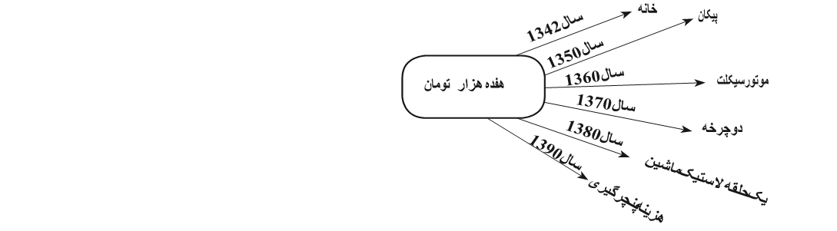
از این مثال ها می توان چنین نتیجه گرفت که پول نتوانسته است ارزش خود را حفظ کند و به همین دلیل می گوییم قدرت خریدش را از دست داده است. واضح است که قدرت خرید پول به سطح عمومی قیمت ها در جامعه بستگی دارد؛ به بیان دیگر، هر چه سطح عمومی قیمت ها افزایش یابد ،قدرت خرید پول کاهش می یابد و برعکس. به همین دلیل تورم یکی از مشکلات اقتصادی است؛ چرا که باعث کاهش رفاه خانواده ها و ضرر پس اندازکنندگان می شود و قدرت خرید آنان را می کاهد.

Slide 21

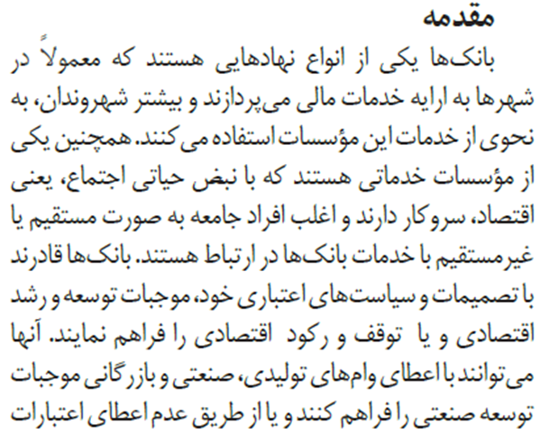
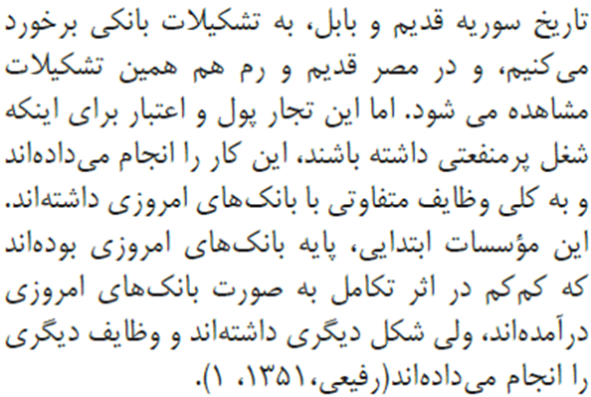
بانک

Slide 22
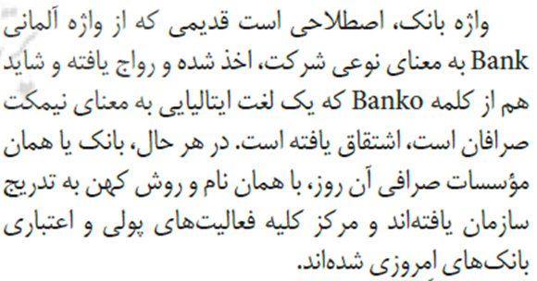


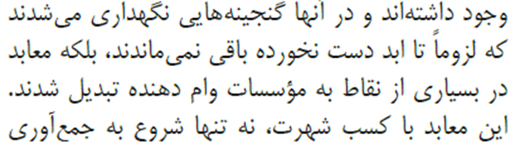
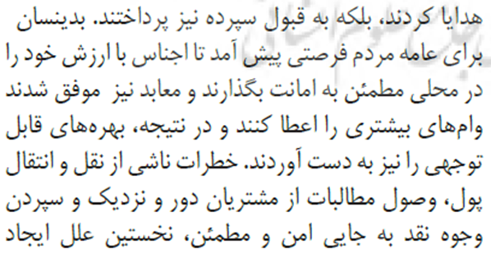
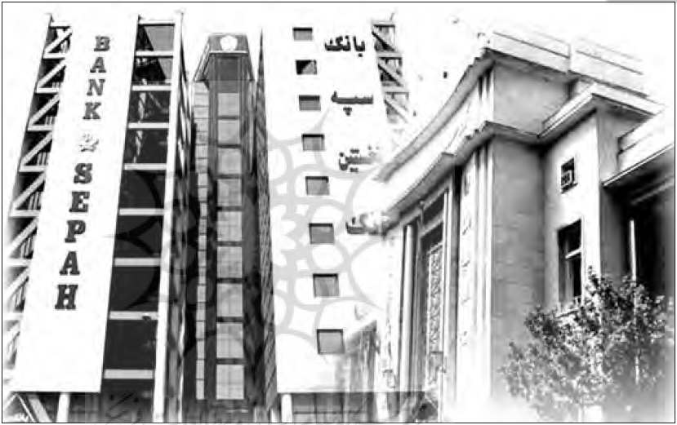

Slide 23
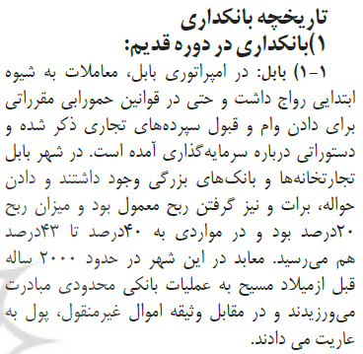
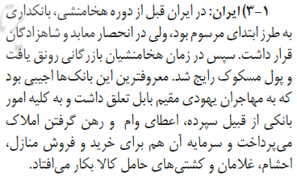
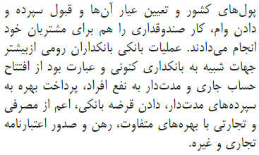
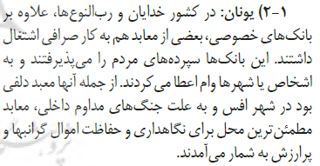

Slide 24
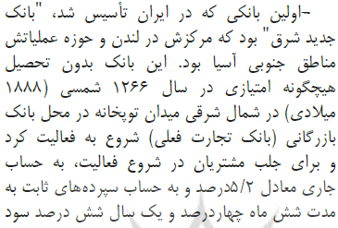
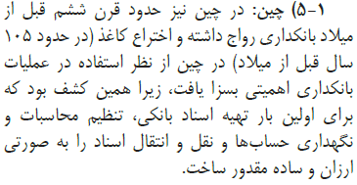
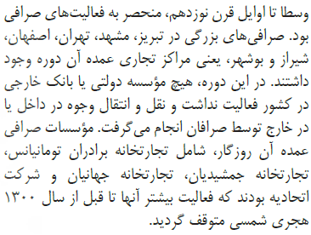
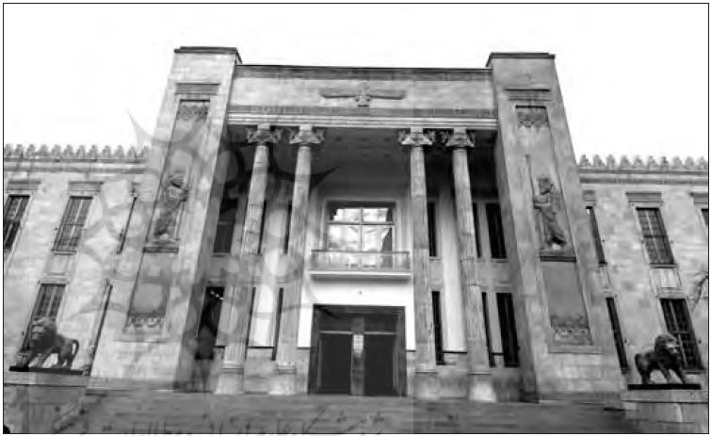

Slide 25
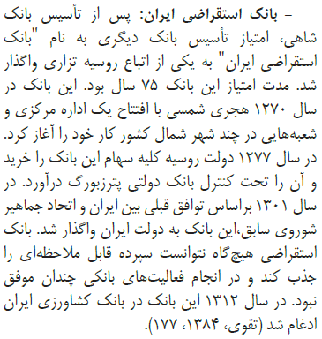
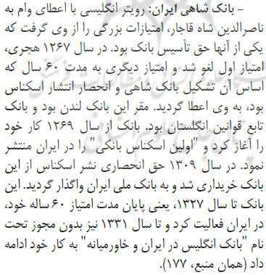

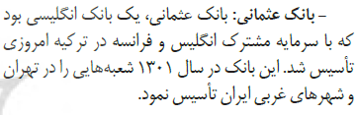

Slide 26
